Slide 1
Sozialpolitik in Deutschland
Vorstellung, Einführung und Organisation

Slide 2
Übersicht
1 - Vorstellung
2 - Logistik: Struktur des Kurses & Leistungen 3 - Grundlagen des Sozialstaats

Slide 3
1
Vorstellung

Slide 4

Vorstellung
FU Link
Sprechstunde: Dienstag 12-14 Uhr Ihnestraße 22 – Webex
Bitte vorher einen Termin vereinbaren → FU Webseite
Substantive Fragen in der Sprechstunde

Slide 5
Vorstellung II: Eigene Forschung
Effekte von wirtschaftlicher und sozialer Unsicherheit auf politische Wahrnehmungen und Verhalten
Interaktion mit institutionellen Rahmenbedingungen
Vertrauen
Politische Selbstwirksamkeit
Anti-Eliten Politik
Sozialstaatliche Maßnahmen
Emotionen und Politische Psychologie
Rassismus und Gruppenbezogene Menschenfeindlichkeit

Slide 6
Wer seid ihr?
Name & Semester
Warum habt ihr diesen Kurs ausgewählt?
Wann hattet ihr das letzte mal mit dem Sozialstaat Kontakt?

Slide 7
2
Logistik: Struktur

Slide 8
Grundsatzfragen
Was ist ein Sozialstaat & welche Merkmale machen das deutsche Sozialsystem aus?
Wie hat sich der Sozialstaat historisch entwickelt?
Aktuelle Trends und Entwicklungen
Welche Effekte hat der Sozialstaat?
Welche Methoden werden in der Sozialstaatforschung genutzt
Vergleicher Ansatz um
Spezifische Merkmale herauszuarbeiten
Allgemeine Entwicklungen zu beleuchten

Slide 9
Struktur und Themen des Kurses
Grundbegriffe und historische Entwicklung im internationalen Vergleich
Aktuelle Trends
Auswirkungen des Sozialstaats
Lektüre teilweise auf Englisch
Struktur
Asynchrone Sitzungen → Hintergrund & Basiskonzepte
Synchrone Sitzungen → Diskussion & Einordnung

Slide 10
Leistungsnachweise
Teilnahmeschein
Diskussionsfragen (8 pro Semester)
Diskussionsleitung
Bitte auf Blackboard für Diskussionsleitung eintragen
Leistungsschein
Hausarbeit (4500 Worte +/- 10 %)
31.9.2023 Abgabetermin (Blackboard)

Slide 11
3
Grundbegriffe und Einführung

Slide 12





Slide 13
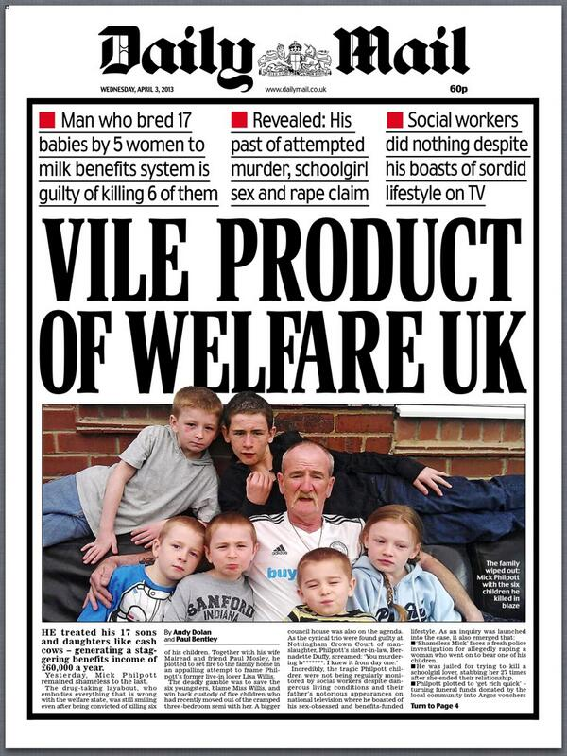

Slide 14
Überblick
Themen des Seminars
Was ist ein Sozialstaat? Welche Auswirkungen hat er?
Grundkonzepte der Sozialpolitik
Rahmenbedingungen und Spannungen
Finanzierung und Formen der Zuwendung
Grundlage für Verständnis der Konflikte und Entwicklung im Sozialstaat
Fokus auf die Rolle von „Politik“ und politischen Verteilungskonflikten.

Slide 15
Was ist ein Sozialstaat?
Schmidt (2005)
Politische Institutionen, Vorgänge und Entscheidungsinhalte zur
Vermeidung von absoluten Armut (Existenzminimum)
Sicherung gegen Wechselfälle und Lebensrisiken die Einzelne nicht tragen können
Kontrolle und Eindämmung der sozialen Ungleichheit
Kontrast zum reinen Sicherheitsstaat und/oder dem Obrigkeitsstaat

Slide 16
Deutschland als Sozialstaat
Sozialstaatlichkeit verankert in Art 20. Abs. 1 und Art 28. - Bezeichnung der Bundesrepublik als „sozialer Rechtsstaat“
Berufung auf das Grundgesetz
Würde des Menschen (Art.1) , Handlungsfreiheit (Art. 2) , Gleichberechtigung (Art. 3) , Schutz von Ehe und Familie (Art. 6) , Koalitionsfreiheit (Art. 9) und Eigentumsschutz(Art. 14).
Bestandsgarantie durch Art 79
Allerdings: Definition des Sozialstaates relativ und dynamisch. Sehr viel Ermessenspielraum des Gesetzgebers
Fokus Sozialpolitik

Slide 17
Sozialpolitik
Weit:
Hilfe und Schutz gegen Risiken und Überlastungen im Allgemeinen (Krankheit, Alter, etc)
Verminderung der Ungleichheit
Aber weitreichender – Arbeitsschutz , Mitbestimmung
Eng: Fokus auf spezielle Sicherung der (potentiell) arbeitsteiligen Gesellschaft
Sozialpolitik ist politisch (siehe policy. vs politics )
Technokratische Betrachtung – „objektiv“ / utilitaristischer Ansatz
Politische Betrachtung - Konflikt über Verteilungseffekte und normative Ansätze (Was ist Gerecht?)
Normative Spannung durch Grundlagen der (nicht nur) deutschen Sozialpolitik

Slide 18
Grundnormen der Sozialpolitik
Eigenverantwortung
Meritokratisch/ Bürgerliche Gegenbewegung zum Ständedenken
Eigenverantwortung und Eigentum als emanzipatorischer Impuls
Leistungsgerechtigkeit : Eigenverantwortliche Absicherung bedingen bessere Leistungen
Solidarität
Kollektive Absicherung gegen soziale Risiken
Absicherung gegen Marktversagen/ exzessive Ungleichheit
Sicherung der solidarischen/ sozialen Gerechtigkeit
Subsidiarität
Hilfe zuerst von der jeweils unteren Ebene - Vorleistungsfreie Gerechtigkeit

Slide 19
Grundprinzipien
Grundnormen schlagen sich im Äquivalenzprinzip und im Solidarpinzip wieder.
Äquivalenzprinzip : Eigenverantwortung → Leistungen sollen äquivalent zu den Vorleistungen sein.
Arbeitslosenversicherung, Rente etc.
Solidarprinzip: Trotz unterschiedlicher Beiträge sollten grundsätzlich notwendige Leistungen gleichwertig sein.
Krankenkasse (zumindest in der öffentlichen Krankenkasse)

Slide 20
Instrumente
Drei Hauptinstrumente für die Umsetzung der Sozialpolitik
(Sozial)Versicherungen
(staatliche) Versorgung
(kommunale) Fürsorge
Unterscheiden sich durch
Rechtsanspruch
Leistungsumfang
Finanzierung

Slide 21
Finanzierung
Finanzierung des Sozialstaates hauptsächlich durch Steuereinahmen und durch Versicherungen
Form der Finanzierung maßgeblich wichtig für das Rollen Verständnis und die Gefahreneinstufung (Jacobs, 2013)
Steuereinahmen = Umverteilung und momentane Bezahlbarkeit
Versicherung = langfristige Liquidität

Slide 22
Sozialpolitik
Versicherungssystem steuerfinanzierte Sozialpolitik
Krankenversicherung
Rentenversicherung
Arbeitslosenversicherung
Unfallversicherung
Pflegeversicherung
Sozialhilfe
Kindergeld /Erziehungsgeld
Wohngeld
Maßnahmen der Jugendpol.
...
Versicherungssysteme unmittelbar
relevant für den Arbeitsmarkt

Slide 23
Funktionen der Sozialpolitik
Kompensation
Kompensiert Ausfall / Beschädigung
Konstitution
(im weiteren Sinne) Förderung der Wiederbeschäftigung und Glättung im Wechsel zwischen Arbeit und Nichtarbeit
Prävention
Versuch, bestehende soziale Risiken zu vermindern

Slide 24
Spannungen des Sozialstaats I
Leistung und Eigenverantwortung
Schwer den Grad der Eigenverantwortung einzuschätzen
Größeres Verständnis von Privileg und „sozial vererbten“ Charakteristiken
Kapitalunterschieide (auch sozial, human und kulturelles Kapital)
Unterschiedliche Risikofaktoren und Resilienzen
Problematisierung des Leistungsbegriffes
Solidarität
Solidarität mit wem? (Wiedervereinigung, Immigration, Intergenerationssolidarität)
Subsidiarität - Inwiefern kann Gegenleistung erwartet werden?
Konkretisierung der Sozialpolitik durch politischen Konflikt

Slide 25
Spannungen des Sozialstaats II
Kausalität und Finalität
Kausalität - Aus welchem Grund / Ursache entsteht die Not?
Finalität: Welche akuten Probleme können damit gelöst oder abgeschwächt werden?
Auch hier: Politische und normative Spannungen
Finalität wird meist von den politischen Interessenträgern eingeklagt, die die ausgrenzende Wirkung des Kausalitätsprinzips begrenzen wollen. (Boeckh et al. 2011)

Slide 26
Spannungen des Sozialstaats III
Koppelung an die Entwicklung der Gesamtwirtschaft
Expandierende Wirtschaft und Sozialstaat im Tandem
Ausgaben steigen oft in Zeiten von wirtschaftlicher Stagnation → Dilemma der Sozialpolitik
Allerdings: kann auch als automatischer Stabilisator wirken → Einkommenssicherung erlaubt weiteres Wachstum
Strukturelle Veränderungen
Globalisierung/ Europäisierung
Automatisierung und Arbeitsmarktwandel

